Slide 1
函数及其图象
、

Slide 2
函数
一次函数
二次函数
反比例函数
三角函数
形式：y=kx+b(k≠0)
性质：
K>0,y随x的增大而增大
K<0，y随x的增大而减小
形式：
y=ax²+bx+c（a≠0）
性质：
a：决定开口方向
b:利用对称轴
c：与y轴的交点
形式：Y=k/x(k≠0)
性质：K>0，图象在一三象限，在每个象限y随x的增大而减小
K<0，图象在二四象限，在每象限y随x的增大而增大
正弦（sin）
余弦（cos）
正切（tan）
余切（cot）
记住特殊角的三角函数值

Slide 3
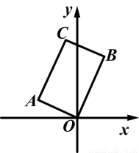
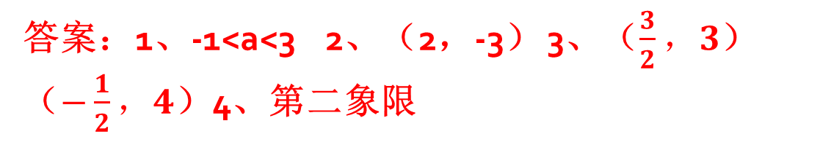
一、平面直角坐标系
1、已知点P（a+1,2a-3）关于x轴的对称点在第一象限，则a的取值范围是 。
2、在平面直角坐标系中，点P（-2,3）关于原点的对称点Q的坐标为（ ）
3、如图，在矩形AOBC中，点A的坐标为（-2,1），点C的纵坐标为4，则B，C两点的坐标
分别为（ ）
4、在平面直角坐标系中，点P（-2，x²+1）在第 象限。
答案：1、-1<a<3 2、（2，-3） 3、（$\frac{3}{2}，3$）（$−\frac{1}{2}，4$）4、第二象限

Slide 4
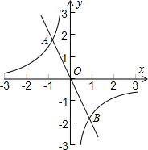
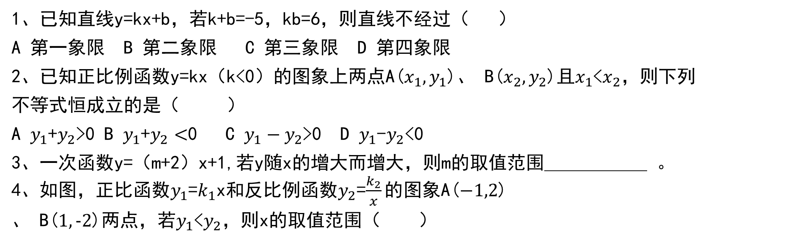
二、一次函数
1、已知直线y=kx+b，若k+b=-5，kb=6，则直线不经过（ ）
A 第一象限 B 第二象限 C 第三象限 D 第四象限
2、已知正比例函数y=kx（k<0）的图象上两点A($x_{1},y_{1}$)、 B($x_{2},y_{2}$)且$x_{1}$<$x_{2}，则$下列
不等式恒成立的是（ ）
A $y_{1}$+$y_{2}$>0 B $y_{1}$+$y_{2}<$0 C $y_{1}−y_{2}$>0 D $y_{1}$-$y_{2}$<0
3、一次函数y=（m+2）x+1,若y随x的增大而增大，则m的取值范围 。
4、如图，正比函数$y_{1}$=$k_{1}$x和反比例函数$y_{2}$=$\frac{k_{2}}{x}的$图象A($−1,2$)
、 B($1,−2$)两点，若$y_{1}$<$y_{2}$，则x的取值范围（ ）
答案：1、B 2、C 3、m>-2 4、-1<x<0或x>1

Slide 5
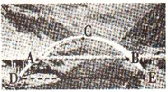

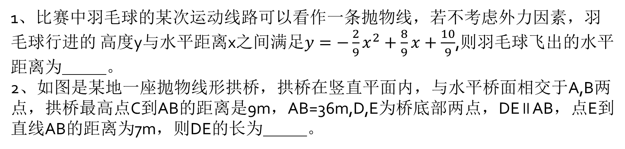
三、二次函数
1、比赛中羽毛球的某次运动线路可以看作一条抛物线，若不考虑外力因素，羽毛球行进的 高度y与水平距离x之间满足$y=−\frac{2}{9}x^{2}+\frac{8}{9}x+\frac{10}{9}$,则羽毛球飞出的水平距离为 。
2、如图是某地一座抛物线形拱桥，拱桥在竖直平面内，与水平桥面相交于A,B两点，拱桥最高点C到AB的距离是9m，AB=36m,D,E为桥底部两点，DE∥AB，点E到直线AB的距离为7m，则DE的长为 。

Slide 6
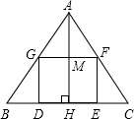
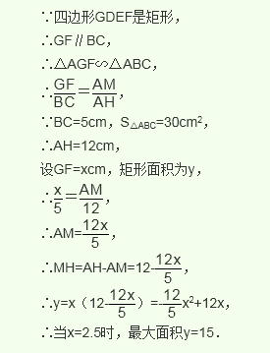
三、二次函数
3、如图，在△ABC中，矩形GDEF的DE边落在BC边上，G,F分别在AB,AC边上，BC=5，S△ABC=30，AH为△ABC边BC上的高，则△ABC的内接矩形的最大面积为（ ）

Slide 7
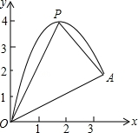
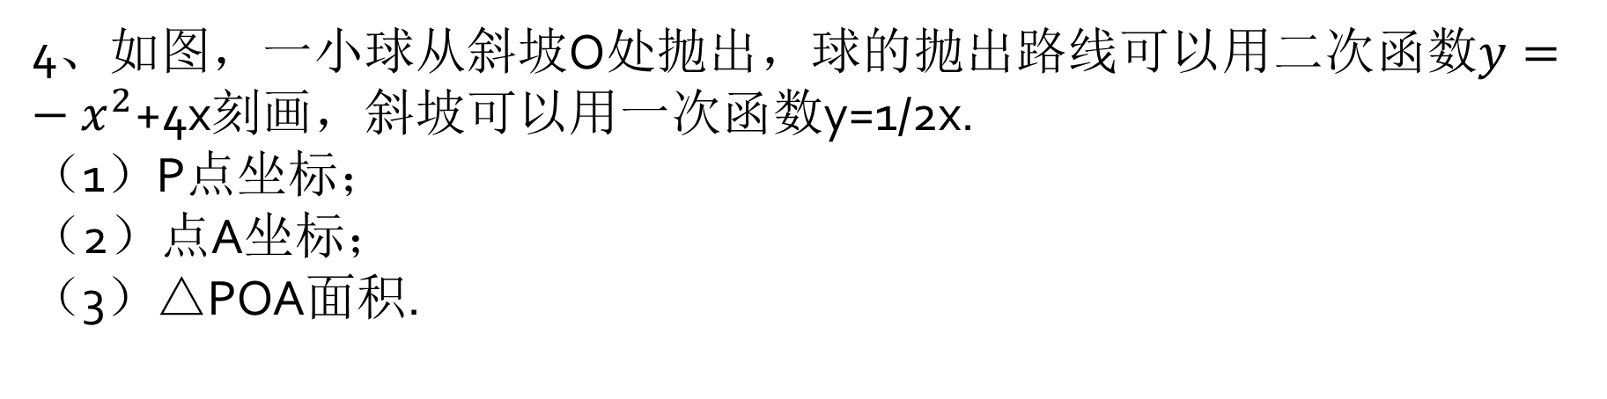
三、二次函数
4、如图，一小球从斜坡O处抛出，球的抛出路线可以用二次函数$y=−x^{2}$+4x刻画，斜坡可以用一次函数y=1/2x.
（1）P点坐标；
（2）点A坐标；
（3）△POA面积.

Slide 8
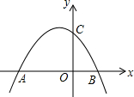
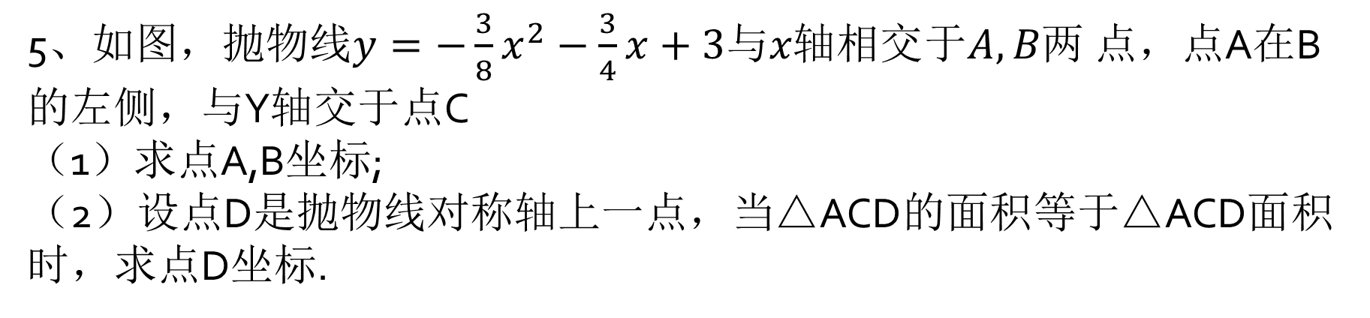
三、二次函数
5、如图，抛物线$y=−\frac{3}{8}x^{2}−\frac{3}{4}x+3与x轴相交于A,B两$点，点A在B的左侧，与Y轴交于点C
（1）求点A,B坐标;
（2）设点D是抛物线对称轴上一点，当△ACD的面积等于△ACD面积时，求点D坐标.
D

Slide 9
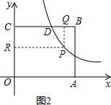
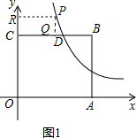
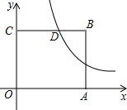
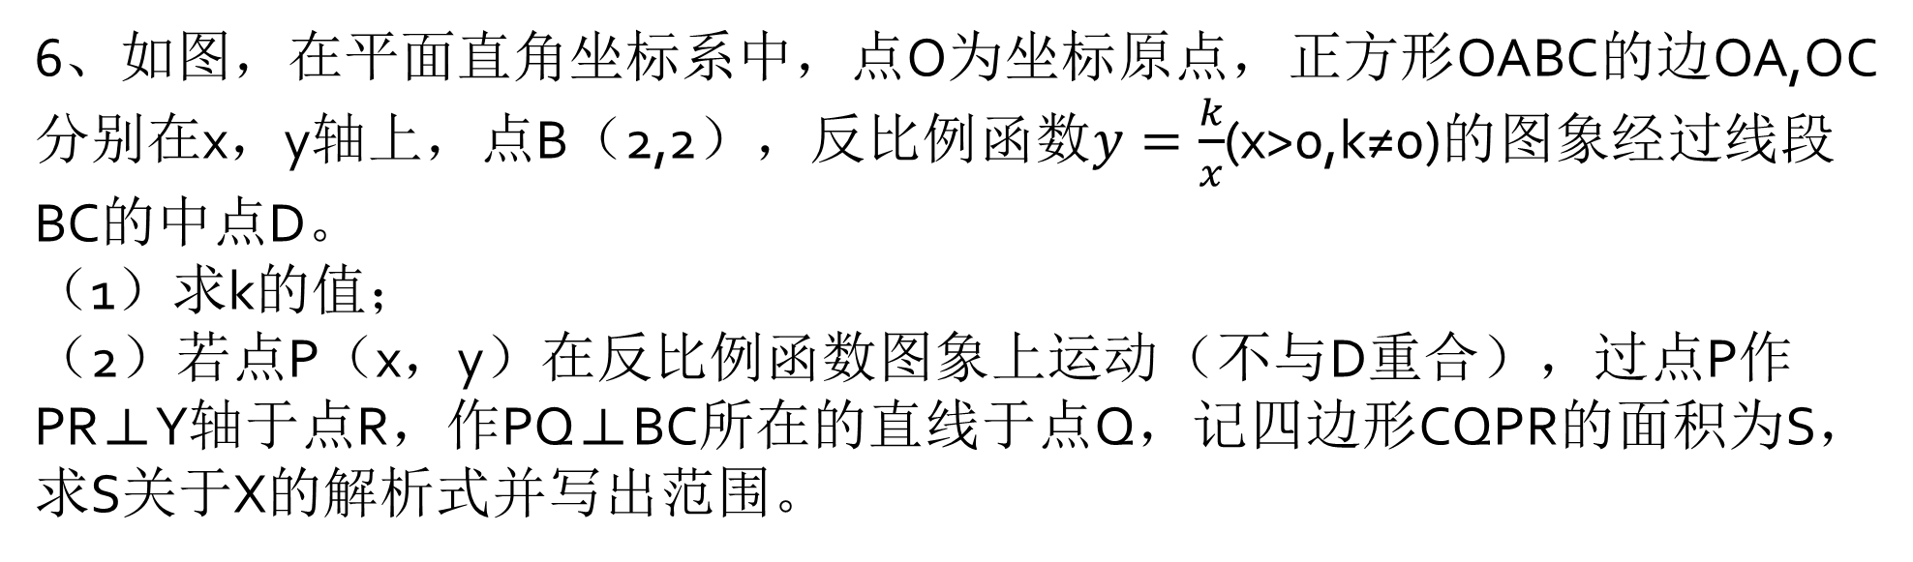
三、二次函数
6、如图，在平面直角坐标系中，点O为坐标原点，正方形OABC的边OA,OC分别在x，y轴上，点B（2,2），反比例函数$y=\frac{k}{x}$(x>0,k≠0)的图象经过线段BC的中点D。
（1）求k的值；
（2）若点P（x，y）在反比例函数图象上运动（不与D重合），过点P作PR⊥Y轴于点R，作PQ⊥BC所在的直线于点Q，记四边形CQPR的面积为S，求S关于X的解析式并写出范围。

Slide 10
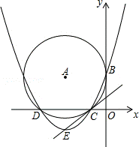
三、二次函数
7、如图，在平面直角坐标系中，○A与x轴相交于点C（-2,0）D（-8,0）两点，与y轴相切于点B（0,4）；
（1）求经过B,C,D三点的抛物线的函数表达式；
（2）设抛物线的顶点为E，证明：直线CE与
○A相切；
（3）在x轴下方的抛物线上，是否存在一点F，
使△BDF面积最大，最大多少？求出F点坐标.

